Slide 1
21世纪高等学校精品教材
Web程序设计及应用
主讲 曾婕
联系电话：13767792699

Slide 2
Web程序设计及应用
调 查：
1、C#?
2、是否做过网页?
3、是否做过WEB项目（包含数据库）?
4、你了解或应用过哪些数据库
Notes:
《Microsoft .NET Framework 应用程序设计》
* 《应用程序升级——Visual Basic 6.0到Visual Basic .NET》
* 《ASP .NET Web应用程序开发新思维》
* 《构建Web解决方案——应用ASP.NET和ADO.NET》
* 《Microsoft Windows网络编程（第2版）》
* 《构建XML Web服务——基于Microsoft .NET 平台》
* 《Microsoft .NET My Services精解》
* 《移动设备.NET应用程序设计》
* 《SQL Server 2000与Visual Basic .NET编程》
* 《Microsoft .NET Server企业解决方案》

Slide 3
Web程序设计及应用
一、 Web程序设计的特点：
1、要有相关的网络知识
2、要有VB.NET或者C#.NET的基础
3、与一般的程序设计(如C语言)区别

Slide 4
Web程序设计及应用
二、为什么要学习Web程序设计
Web程序设计是目前程序设计的一个主流开发方式。
Web程序设计语言的几种方式?
(asp,php,jsp,asp.net)

Slide 5
Web程序设计及应用
三、本课程主要研究的内容：
1、Web程序设计的基本方式,(如何建立Web程序,如何发布Web程序)
2、相关Web程序设计的技巧

Slide 6
Web程序设计及应用
四、如何学好计算机网络这门课程？
1、阅读教材、参考资料
2、要有敢于钻研的精神
3、积极完成上机作业,给出一个实验指导书,再分配一个实际的任务.

Slide 7
Web程序设计
五、考核办法：
本课程共40学时，其中32学时授课，8学时实验
笔试成绩占60％，20％平时上机作业和课堂抽查，20％的实验报告。
上课规则:
Notes:
1、不允许迟到，迟到就下节课再进来
2、点名如果5次没到，取消这门课的考试成绩
3、实验报告和上机作业不要抄

Slide 8
Web程序设计及应用
六、上机安排：（请自带笔记本电脑）
1、时间：第13、14周5、6、7、8节
2、主要内容：
搭建开发环境，建立开发模型
制作一个电子通信录系统
Notes:
1、DNS服务器的安装与设置
2、WEB 3、FTP 4、DataBase 5、CHAT
6、EMAIL
7、WEB编程（HTML、JavaScript、ASP）

Slide 9
Web程序设计及应用
七、学习目标：
制作一个指定(或自定)的Web系统
如投票系统、BBS、OA、学生成绩查询系统、同学录等。

Slide 10
第1章 WEB程序设计概述

Slide 11
1.1 Web的基本概念
什么是WWW?
WWW是一种“网”状的结构，通过Internet将位于世界各地的相关信息资源有机地整合在一起，采用“超文本”（hypertext）方式，为用户提供世界范围的多媒体（multimedia）信息服务。

Slide 12
1.1 Web的基本概念
1.1.1 Web概述
1.1.2 Web浏览器的工作原理
1.1.3 统一资源定位器URL
1.1.4 超文本与超媒体
1.1.5 超文本标记语言HTML
1.1.6 超文本传输协议
1.1.7 主页

Slide 13
1.1.1 Web概述
WWW是Word Wide Web的英文缩写，译为“万维网”或“全球信息网”.
WWW服务的基础是Web页面，每个服务站点都包括若干个相互关联的页面.
每个站点都有一个主页，是进入某个站点的起始页，也就是第一页，相当于这个站点的窗口。
WWW的核心是Web服务器，由它提供各种形式的信息

Slide 14
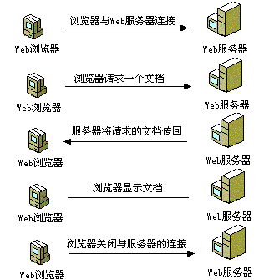
1.1.2 Web浏览器的工作原理
WWW基于客户机/服务器模式.
（C/S?)

Slide 15
1.1.2 Web浏览器的工作原理
WWW基于客户机/服务器模式.
用户输入不同的URL，可以打开特定的Web服务器的相应文档。
Web浏览器最基本的功能是解释HTML文档。
Notes:
下载到浏览器上，浏览器解释HTML所描述的动画、声音、文本和图形图像，以及需要进一步链接的URL，展现给用户的是极其丰富的超文本信息。
它并不是能处理各种类型的文件，当遇到不能处理的某类文件时，就检查是否由这类文件的帮助程序，常见的帮助程序由JPEG观察器、MPEG播放器、声音播放器以及动画、图像观察器等，这样无论在Web站点上浏览什么类型的文件，浏览器几乎都能解释。

Slide 16
1.1.3 统一资源定位符URL
（Uniform Resource Locator）
在网络中如何找到一个文件?
统一资源定位符是文件名的扩展。
一个URL包括了以上所有的信息，构成格式为：
protocol://machine.name[:port]/directory/filename
Notes:
protocol是访问该资源所采用的协议
machine.name是存放资源主机的IP地址，通常以字符形式出现,如www.whpu.edu.cn
port（端口号）是服务器在其主机所使用的端口号。
directory和filename 是该资源的路径和文件名。

Slide 17
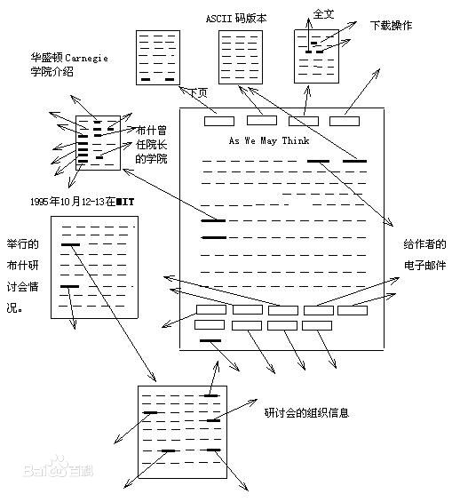
1.1.4 超文本与超媒体
超文本的概念是特德·尼尔逊于1969年左右提出的。
物理学家蒂姆提出了一种超文本的数据结构，并把这种技术应用于描述和检索信息，实现了高效率的存取，从而发明了WWW的信息浏览服务方式。
在WWW中的超文本，实际上是一种解决菜单与信息分离的机制，把可选菜单项嵌入文本中的概念称为“超文本”。

Slide 18
1.1.4 超文本与超媒体
超文本技术采用指针连结的网状交叉索引方式，对不同来源的信息加以链接。
超媒体是超文本的自然扩展，是超文本与多媒体的组合。
在超媒体中，链接的除了文本文件以外，还有音像和动画等。

Slide 19
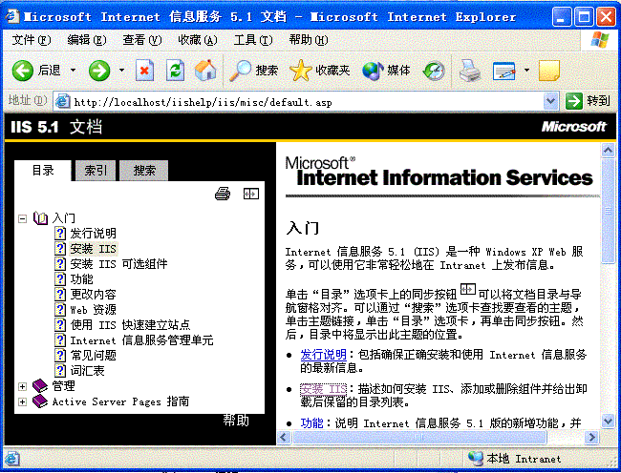

Slide 20
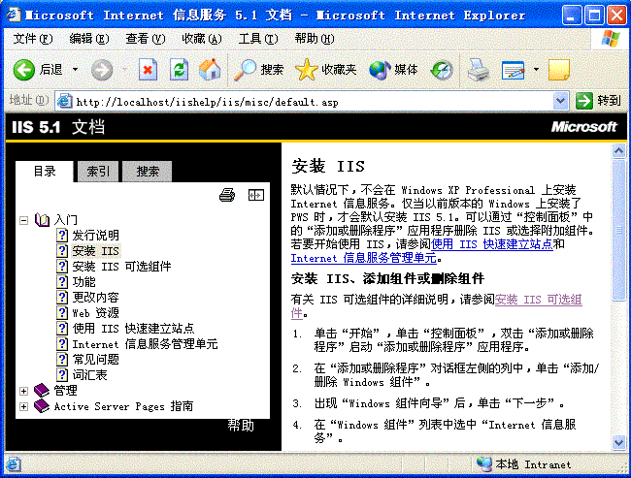

Slide 21
1.1.5 超文本标记语言HTML
超文本标记语言HTML---Hyper Text Markup Language
HTML是一种专用的编程语言，用于编制要通过WWW显示的超文本文件页面。

Slide 22
1.1.5 超文本标记语言HTML
HTML对文件显示的具体格式进行了详细的规定和描述。
HTML采用标准的７位ASCII码文件形式，通过一系列格式化方法表示各种超链接（hyperlink）和信息。

Slide 23
1.1.5 超文本标记语言HTML
用HTML编写的文档采用“.html”或者“.htm”作为后缀。
当WWW浏览器读取到HTML文件时，就以超文本方式显示给用户。

Slide 24
例如，下面的HTML语句建立了一个按“专题分类查询信息”（information by subject），并将该条目与计算机“www.jxust.edu.cn”中的文件“index.html”相链接，HTML语法如下：
<a href=http://www.jxust.edu.cn/index.html>
Information by Subject
</A>

Slide 25
1.1.6 超文本传输协议
超文本传输协议HTTP
（Hyper Text Transfer Protocol）
可以简单地被看成是浏览器和Web服务器之间的会话。

Slide 26
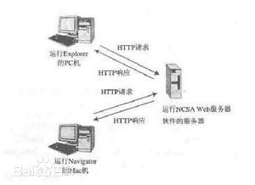
1.1.6 超文本传输协议
HTTP定义了简单事务处理程序，由下４个步骤组成：
（1）客户机与服务器建立连接；
（2）客户机向服务器递交请求，在请求中指明所要求的特定文件；
（3）如果请求被接纳，那么服务器便发回一个应答。在应答中至少应当包括状态编号和该文件内容；
（4）客户机与服务器断开连接。

Slide 27
1.1.6 超文本传输协议
HTTP协议是一个无状态协议。
既http是不会为了下一次连接而维护这次连接所传输的信息,为了保证服务器内存.
比如客户获得一张网页之后关闭浏览器，然后再一次启动浏览器，再登陆该网站，但是服务器并不知道客户关闭了一次浏览器。
问题：网页之间的用户名如何来传递？

Slide 28
1.1.7 主页
主页（Home Page）就是用户在访问Internet网上某个站点时，首先显示的第一个页面
从信息查询的角度来看，主页就是用户本次通过WWW在连接访问超文本各类信息资源的根；

Slide 29
1.1.7 主页
从信息提供的角度来看，由于各个开发WWW服务器的机构在组织WWW信息时是以信息页为单位的，这些信息页被组织成树状结构以便检索，那个代表“树根”信息页的超文本就是该WWW服务器的初始页（主页）。

Slide 30
1.2 Web程序设计的方式
1.2.1 网页基础知识
1.2.2 .NET Framework的概念
1.2.3 ASP.NET应用程序

Slide 31
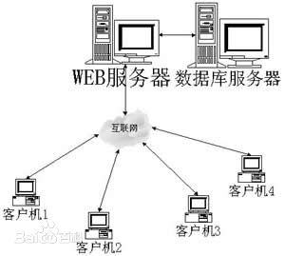
1.2.1 网页基础知识
1. 网页和服务器的交互
“客户机/服务器”的通信过程
服务器(Web服务器)存储、解释和分布数据。
客户机(浏览器)访问服务器以得到这些数据。

Slide 32
1.2.1 网页基础知识
2. 静态页面
主要由HTML语言组成，没有其他可以执行的程序代码。

Slide 33
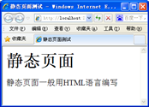
1.2.1 网页基础知识
2. 静态页面
<html>
<head>
<title>静态页面测试</title>
</head>
<body>
<h1>静态页面</h1>
<p>静态页面一般用HTML语言编写</p>
</body>
</html>

Slide 34
1.2.1 网页基础知识
3. 动态页面
动态页面能够根据不同的输入和请求动态生成返回的页面

Slide 35
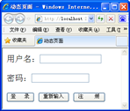
<html>
<head>
<title>动态页面</title>
</head>
<body>
<form>
用户名：<input id="Text1" type="text"/><br/> <br/>
密码：<input id="Password1" type="password"/>
<br/> <br/>
<input type="submit" value="登 录" />
<input id="Reset1" type="reset" value="重新输入"/>
<input id="Button1" type="button" value="注 册"/>
</form>
</body>
</html>

Slide 36
4. 脚本语言
脚本语言代码和HTML标记杂乱地堆砌在一起，显得很混乱，非常不方便开发和维护，所以当ASP.NET的代码和HTML标记分离后，使用以往一些脚本语言的Web开发人员都有一种耳目一新的感觉；
其次，脚本语言的编程思想不符合当前流行的面向对象编程思想。

Slide 37
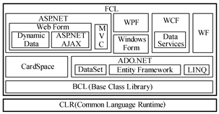
1.2.2 .NET Framework的概念
.NET Framework是一个开发和运行环境，它使得不同的编程语言（如C#和VB.NET等）和运行库能够无缝地协同工作，简化开发和部署各种网络集成应用程序或独立应用程序

Slide 38
1. 公共语言运行库
运行库作为执行时管理代码的代理，提供了内存管理、线程管理和远程处理等核心服务，并且还强制实施严格的类型安全检查，以提高代码准确性。
在运行库的控制下执行的代码称做托管代码。

Slide 39
2. .NET Framework类库
.NET Framework类库是一个与公共语言运行库紧密集成、综合性的、面向对象的类型集合。
.NET Framework类库包括类、接口和值类型。类库提供对系统功能的访问，以加速和优化开发过程。.NET Framework类型符合公共语言规范因而可在任何符合CLS的编程语言中使用，实现各语言之间的交互操作。

Slide 40
3. .NET Framework的功能特点
（1）支持各种标准互联网协议和规范
（2）支持不同的编程语言
（3）支持用不同语言开发的编程库
（4）支持不同的平台

Slide 41

4. .NET Framework环境
操作系统/硬件、公共语言运行库、类库以及应用程序（托管应用程序、托管Web应用程序、非托管应用程序）之间的关系.

Slide 42
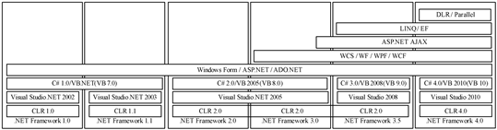
5. .NET Framework的主要版本

Slide 43
1.2.3 ASP.NET应用程序
ASP.NET应用程序的标准定义是：文件、页面、处理器、模块和可执行代码的组合，并且能够从服务器上一个虚拟目录中被引用。换句话说，虚拟目录是界定应用程序的基本组织结构。

Slide 44
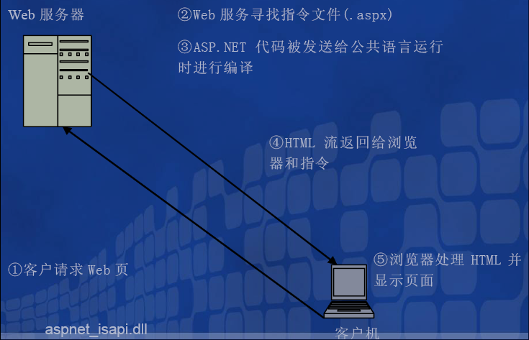
1. ASP.NET页面与服务器交互
（1）用户请求页面。
（2）页面将标记动态呈现到浏览器。
（3）用户输入信息或从可用选项中进行选择，然后单击按钮。
（4）页面发送到Web服务器。
（5）在Web服务器上，该页再次运行。并且可在页面上使用用户输入或选择的信息。
（6）页面执行通过编程所要实现的操作。
（7）页面将其自身发送回浏览器。

Slide 45
2. ASP.NET Web窗体
ASP.NET网页是经过.NET框架中的基类动态生成的。这个基类就是Web页面框架中的Page类，而实例化的Page类就是一个Web窗体，也就是Web Forms。
Web窗体是一个后缀名为.aspx的文本文件，可以使用任何文本编辑器打开和编写它。

Slide 46
3. 后台隐藏代码页
业务逻辑的处理代码都存放在.cs文件中，而当ASP.NET网页运行时，ASP.NET类生成时会先处理.cs文件中的代码，再处理.aspx页面中的代码，这种过程称为代码分离。

Slide 47
4. ASP.NET 4.0的新特性
（1）ASP.NET MVC 2.0
（2）ASP.NET AJAX 4.0
（3）ASP.NET WebForms 4.0
（4）ASP.NET Web Deployment

Slide 48
1.3 ASP.NET开发环境
MicroSoft.Net环境中突破性改进在于：
1。使用统一的Internet标准（如XML）将不同的系统对接；
2。这是Internet上首个大规模的高度分布式应用服务架构；

Slide 49
1.3 ASP.NET开发环境
3。使用一个名为“联盟”的管理程序，这个程序能全面管理平台中运行的服务程序，并且为它们提供强大的安全保护后台；
MicroSoft.Net将互联网作为构建新一代操作系统的基础，对互联网和操作系统的设计思想进行延伸。这样开发人员创建出摆脱设备硬件束缚的应用程序，以便轻松实现互联网连接。

Slide 50
1.3.1 Internet信息服务（IIS）
IIS（Internet Information Server）是Microsoft所提供的Internet信息服务系统，允许在公共Intranet或Internet的Web服务器上发布信息。
IIS通过使用超文本传输协议（HTTP）传输信息，还可配置IIS以提供FTP（文件传输）服务和SMTP（简单邮件传输协议）服务。

Slide 51
1.3.1 Internet信息服务（IIS）
IIS6.0 具有的特性：
（1）应用程序池：
（2） IIS6.0 还提供状态监视功能以发现、恢复和防止Web应用程序故障。
（3）集成的.NET框架
（4）IIS6.0具有连接并发数、网络流量等监控可以使不同网站完全独立开，不会因为某一个网站的问题 而影响到其他网站。
（5）IIS6.0 提供了更好的安全性。

Slide 52
2 IIS的安装
Web站点的主目录的路经是\Inetpub\wwwroot
FTP站点的主目录的路径是\Inetpub\ftproot。

Slide 53
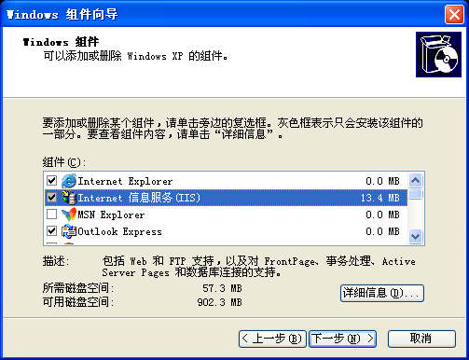
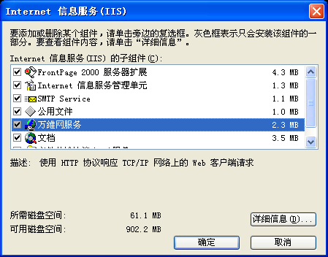

Slide 54
3. 创建Web站点
（1）设置主目录
主目录是公司Web发布树的顶点，也是站点访问者的起点，并且包含一个主页和指向其他网页的链接。
Notes:
（3）在“组件”下，选中“Internet信息服务(IIS)”。 单击“详细信息”按钮，打开“Internet信息服务(IIS)”窗口。
（4）在“Internet信息服务(IIS)”下，单击“World Wide Web服务器”，然后单击“确定”按钮。
（5）安装程序开始配置组件，在“文件复制来源”中，键入 Windows 2000 分配文件的完整路径，然后单击“确定”按钮。 所需的文件被复制到硬盘上，就可以使用服务器软件了。

Slide 55
3. 创建Web站点
（1）设置主目录
IIS的默认主目录为\Inetpub\Wwwroot，通过该主目录可快速、轻松地发布信息，但是，如果用户想发布的所有文件已经位于一个目录中，可以将默认主目录更改为文件目前所在的目录，而不用移动文件。
Notes:
（3）在“组件”下，选中“Internet信息服务(IIS)”。 单击“详细信息”按钮，打开“Internet信息服务(IIS)”窗口。
（4）在“Internet信息服务(IIS)”下，单击“World Wide Web服务器”，然后单击“确定”按钮。
（5）安装程序开始配置组件，在“文件复制来源”中，键入 Windows 2000 分配文件的完整路径，然后单击“确定”按钮。 所需的文件被复制到硬盘上，就可以使用服务器软件了。

Slide 56
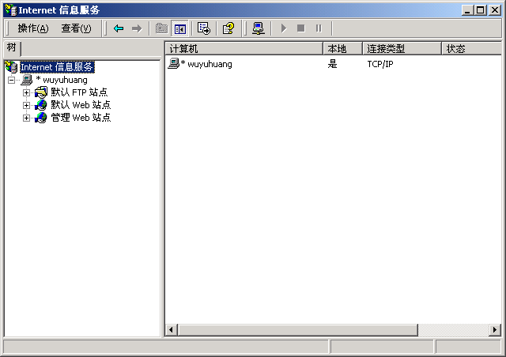
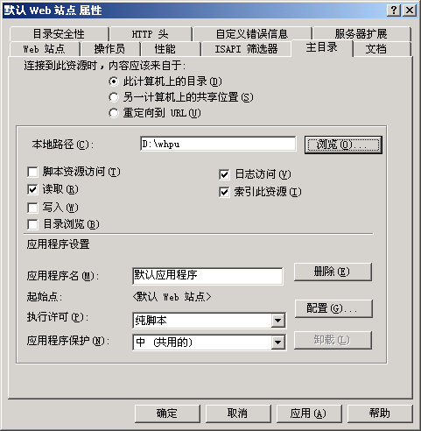
IIS主目录的设置过程如下：
Notes:
（1）打开IIS管理器：选“开始菜单→程序→管理工具→Internet信息服务”。如图1-7所示。

Slide 57
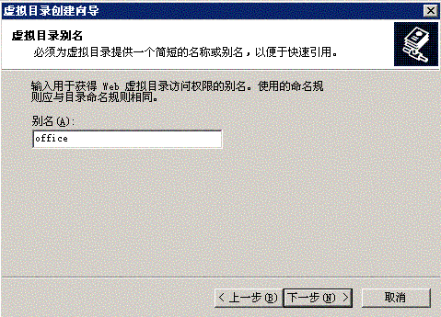
（2）创建虚拟目录
Notes:
（2）在IIS管理器中，右击“默认Web站点”节点，选择“属性”命令，打开“默认Web站点属性”对话框后，单击“主目录”选项卡。

Slide 58
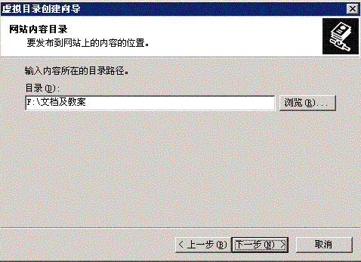
（2）创建虚拟目录
Notes:
（2）在IIS管理器中，右击“默认Web站点”节点，选择“属性”命令，打开“默认Web站点属性”对话框后，单击“主目录”选项卡。

Slide 59
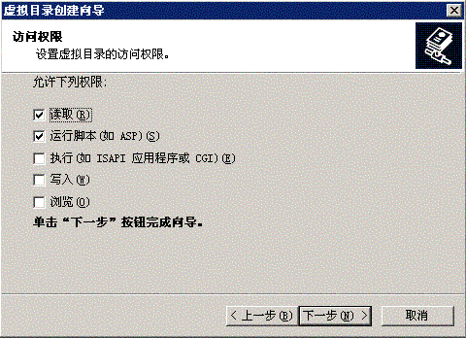
（2）创建虚拟目录
Notes:
（2）在IIS管理器中，右击“默认Web站点”节点，选择“属性”命令，打开“默认Web站点属性”对话框后，单击“主目录”选项卡。

Slide 60
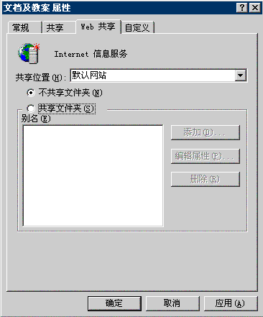
（2）创建虚拟目录
Notes:
（2）在IIS管理器中，右击“默认Web站点”节点，选择“属性”命令，打开“默认Web站点属性”对话框后，单击“主目录”选项卡。

Slide 61
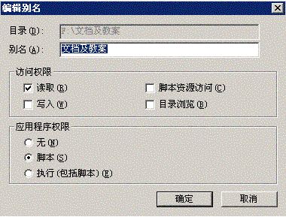
（2）创建虚拟目录
Notes:
（2）在IIS管理器中，右击“默认Web站点”节点，选择“属性”命令，打开“默认Web站点属性”对话框后，单击“主目录”选项卡。

Slide 62
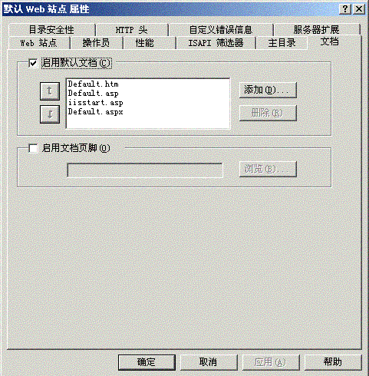
（2）创建虚拟目录
Notes:
（2）在IIS管理器中，右击“默认Web站点”节点，选择“属性”命令，打开“默认Web站点属性”对话框后，单击“主目录”选项卡。

Slide 63
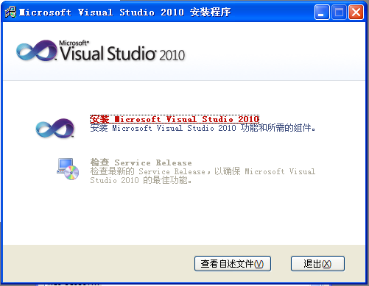
1.3.2 Visual Studio 2010开发环境

Slide 64
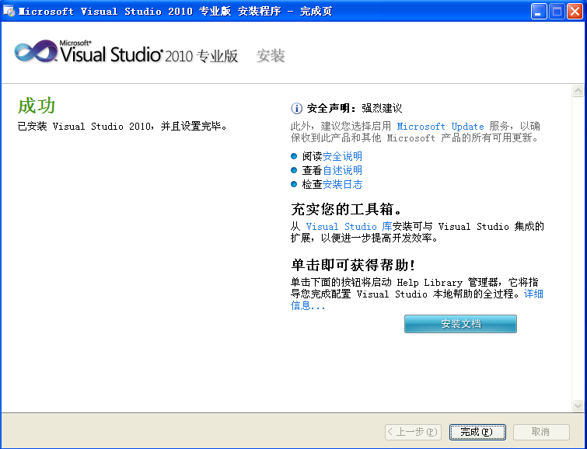
1.3.2 Visual Studio 2010开发环境

Slide 65
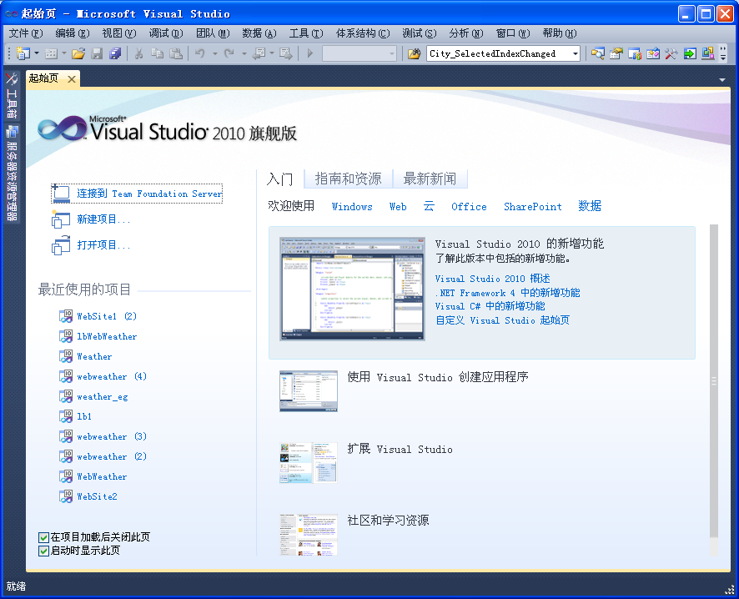
2. 创建Web项目

Slide 66
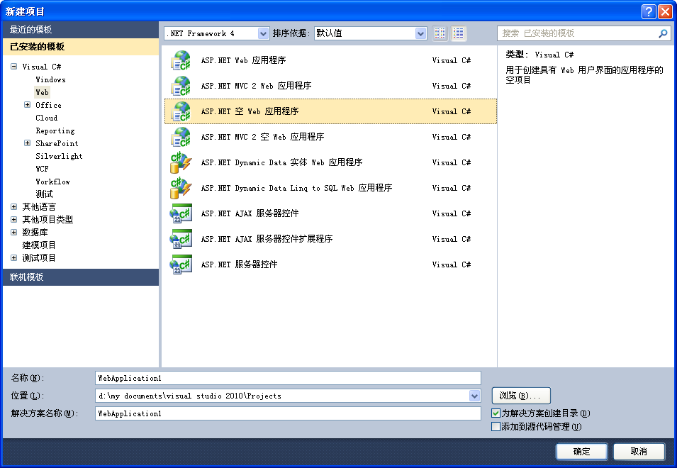
2. 创建Web项目

Slide 67
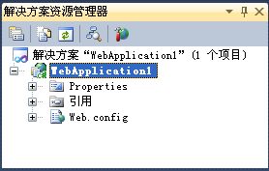
3. Web项目管理

Slide 68
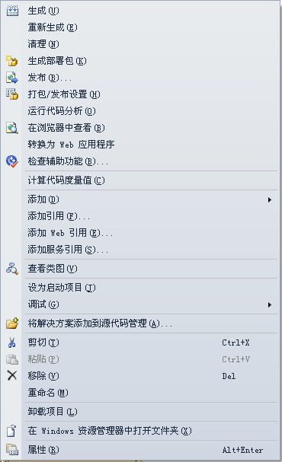

4. 添加新资源

Slide 69
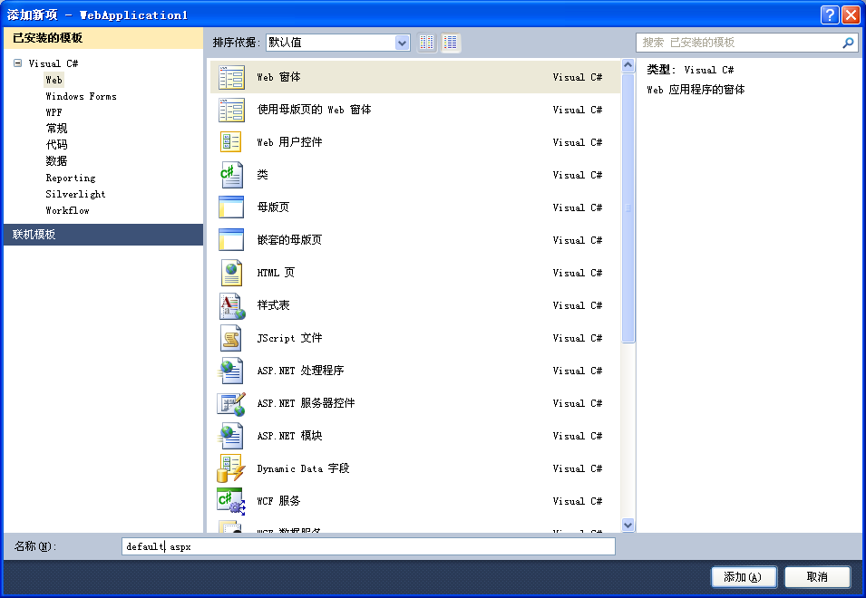
4. 添加新资源

Slide 70
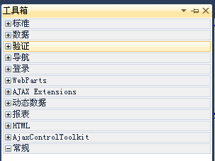
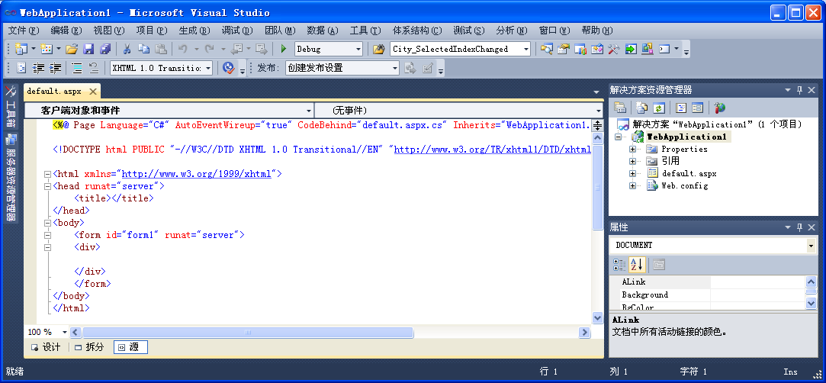
5. 编辑Web页面

Slide 71
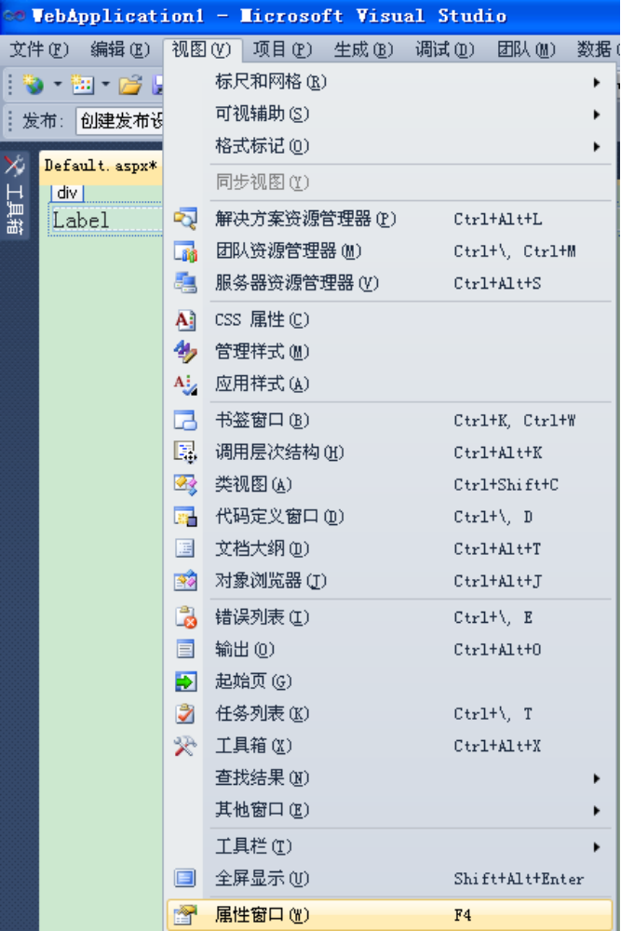
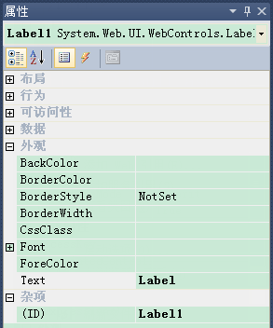
6. 属性查看器

Slide 72
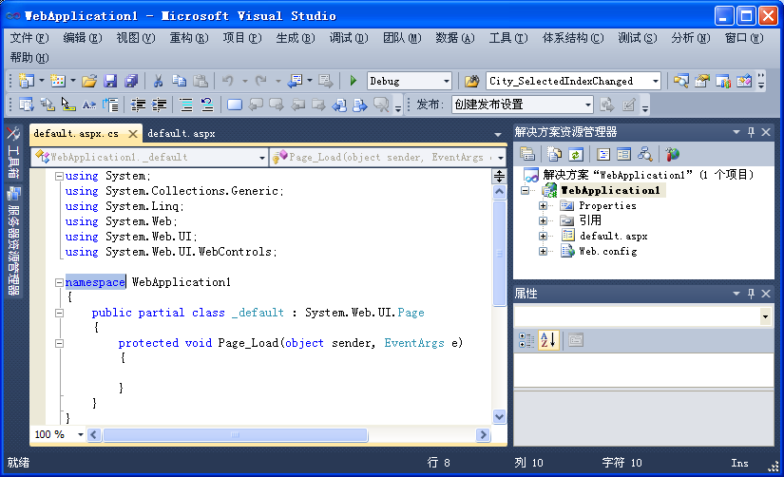
7. 编辑后台代码

Slide 73
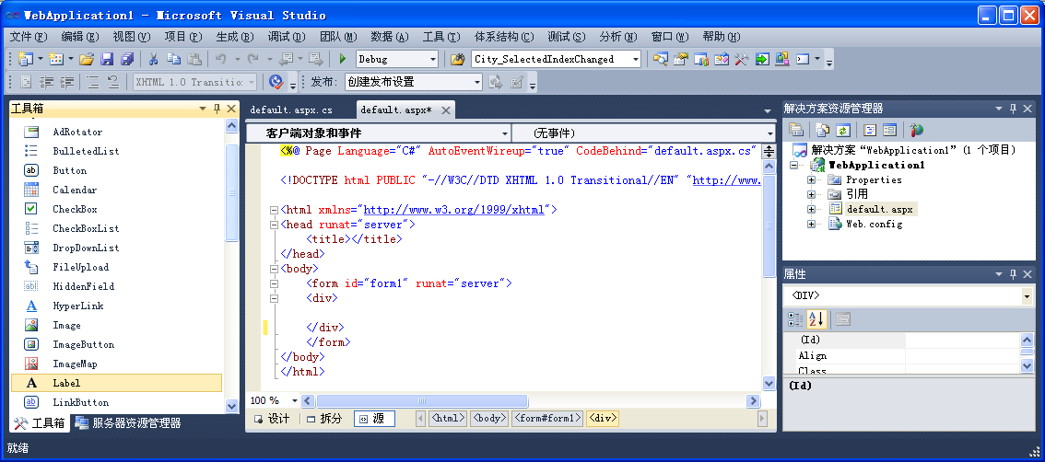
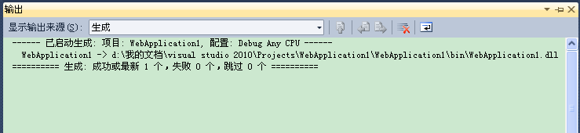
8. 编译和运行应用程序

Slide 74
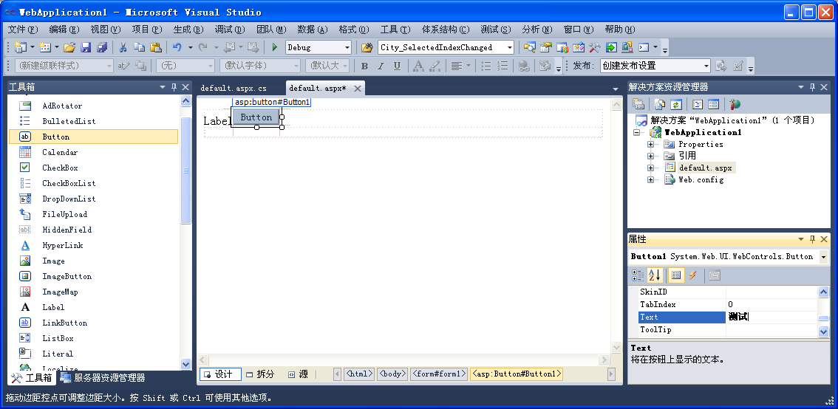
1.3.3 ASP.NET第一个程序

Slide 75
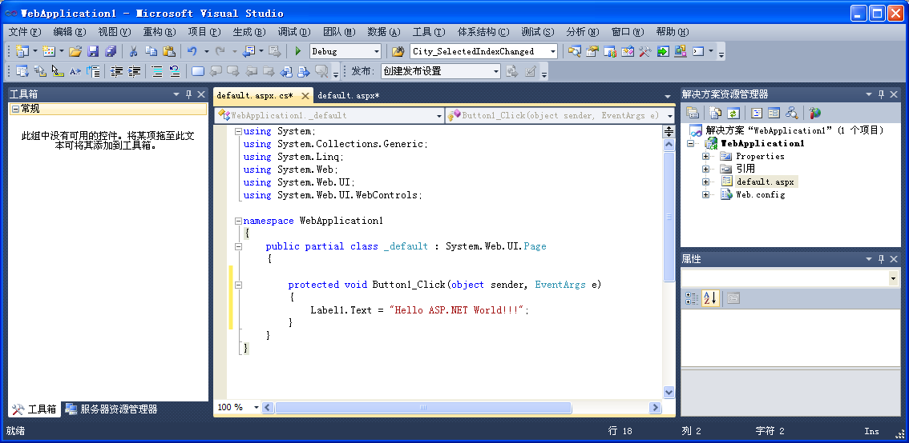
1.3.3 ASP.NET第一个程序

Slide 76
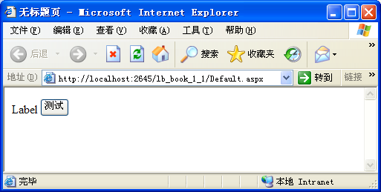
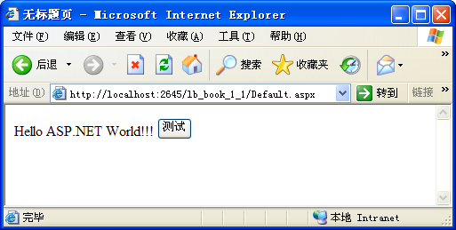
1.3.3 ASP.NET第一个程序

Slide 77
本章小结
本章首先介绍了Web的一些基本概念，说明了Web浏览器的一般工作原理；
同时还介绍了Web程序设计方式，浏览器/服务器程序设计的原理与好处；
另外，为了学习本书的需要还介绍了如何在IIS上创建WWW服务器，以及虚拟目录、主页的设置方法等；

Slide 78
作业1: 绝对URL和相对URL?
作业2：B/S方式的工作原理是什么？
作业3：分别说明什么是主页、网页和网站，它们之间的关系是什么？

